Slide 1
Projeto Demonstrativo para o Gerenciamento Integrado no Setor de Chillers
Linhas de Financiamento e Mecanismos para Projetos de Retrofit em Sistemas de Ar Condicionado
Leonilton Tomaz Cleto
Álvaro Silveira – Atla Consultoria
Execução
Implementação
Realização

Slide 11
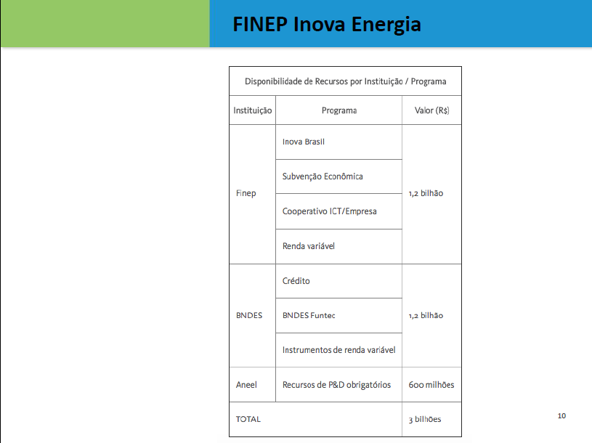

Slide 35
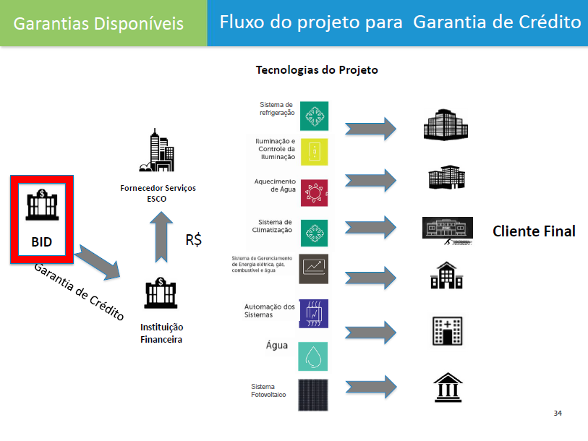

Slide 39
